Slide 1


PRATICA S9/L3
INCIDENT
RESPONSE
MATTIA CHIRIATTI

Slide 2
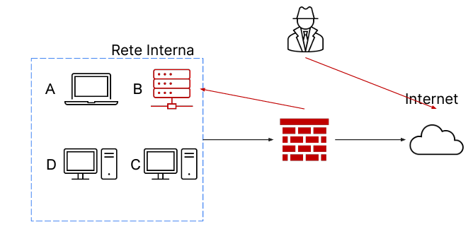
TRACCIA
Con riferimento alla figura sotto, il sistema B (un database con diversi dischi per lo storage) è stato compromesso interamente da un attaccante che è riuscito a bucare la rete ed accedere al sistema tramite internet.
L’attacco è attualmente in corso e siete parte del team di CSIRT.
Rispondere ai seguenti quesiti.
Mostrate le tecniche di:
I) Isolamento
II) Rimozione del sistema B infetto
Spiegate la differenza tra Purge e Destroy per l’eliminazione delle informazioni sensibili prima di procedere allo smaltimento dei dischi compromessi

Slide 3






ISOLAMENTO
Col termine Isolamento, intendiamo una pratica di sicurezza informatica atta a, per l’appunto, isolare un sistema vittima di un attacco informatico ormai compromesso.
Questa operazione verrà svolta a seguito delle fasi di Preparazione e Rilevamento e Analisi, e soprattutto qualora i sistemi di sicurezza messi in atto in precedenza (come la segmentazione) si siano rese inutili.
L’isolamento prevede la completa disconnessione del sistema compromesso dalla rete inserendolo in una rete apposita, chiamata rete di quarantena, restringendo ulteriormente l’accesso alla rete interna da parte dell’attaccante. Ma lo stesso attaccante manterrà comunque l’accesso al sistema infetto.
A
Rete di quarantena
B
C
D
Rete Interna

Slide 4

RIMOZIONE
Col termine Rimozione, intendiamo una pratica di sicurezza informatica e tecnica di contenimento atta, per l’appunto, a rimuovere il sistema vittima, e ormai compromesso, dalla rete sia interna che internet.
E’ lo scenario più stringente per un possibile attaccante, in quanto non potrà più avere l’accesso e il controllo del database, così come non avrà più accesso al resto della rete interna.
A
Rete di quarantena
B
C
D
Rete Interna

Slide 5

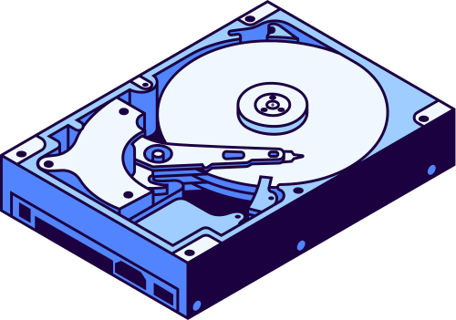



PURGE & DESTROY
Coi termini Purge e Destroy intendiamo due delle tre opzioni per la gestione dei media contenenti informazioni sensibili ormai compromessi a seguito di un attacco informatico, e facenti parte della fase di Recupero, in cui ci si trova spesso a dover gestire lo smaltimento o il riutilizzo di un disco o di un sistema di storage.
Purge prevede l’utilizzo di tecniche di rimozione fisica oltre che logica: per esempio si possono utilizzare dei magneti molto potenti per rendere le informazioni inaccessibili
Destroy, invece, è l’approccio più diretto per lo smaltimento di questi dispositivi. Oltre ad approcci logici e fisici, si utilizzano anche tecniche di laboratorio come disintegrazione e polverizzazione dei media ad alte temperature. Metodo efficace, ma con un effort economico maggiore.

Slide 6
CLEAR
Col termine Clear ci si riferisce a una delle opzioni per lo smaltimento o riutilizzo, o più in generale per la gestione, di media contenenti informazioni sensibili.
L’opzione Clear implica che il dispositivo infetto venga completamente ripulito dal suo contenuto con tecniche logiche, come per esempio un approccio read-and-write dove il contenuto viene sovrascritto più volte o anche l’approccio factory reset, ovvero riportare il dispositivo alle impostazioni di fabbrica.

